Slide 1
Ospedale
Diagramma ER

Slide 2
Realtà da modellare
Un ospedale è composto da reparti. A un reparto afferiscono (ossia sono presenti) medici. Un paziente può essere ricoverato in un reparto e si tiene traccia del suo codice, nome, cognome, codice fiscale, data e luogo di nascita, sesso, data di ricovero. Di un medico si memorizza codice, nome, cognome, data e luogo di nascita. I medici effettuano visite sui pazienti. I pazienti subiscono le visite. Di una visita si memorizza la data e l'esito. Sui pazienti, inoltre, vengono effettuati esami di laboratorio. Di un esame si memorizza il tipo, la data e l'esito. NB: un medico può visitare un paziente più volte in date diverse, quindi modella le visite come entità

Slide 3
Entità
Ospedale
Reparto
Medico
Visita
Paziente
Esame

Slide 4
Attributi Ospedale e Reparto
Nome

Slide 5
Attributi Medico
Codice
Nome
Cognome
DataNascita
LuogoNascita

Slide 6
Attributi Visita e Esame
ID
Data
Esito
Tipo

Slide 7
Attributi Paziente
Codice
Nome
Cognome
CodiceFiscale
DataNascita
LuogoNascita
Sesso
DataRicovero

Slide 8
Entità + Attributi
Ospedale e Reparto
Nome
Medico
Codice
Nome
Visita e Esame
ID
Data
Paziente
Codice
Nome
Cognome
CodiceFiscale
DataNascita
LuogoNascita
Sesso
DataRicovero
Cognome
DataNascita
LuogoNascita
Esito

Slide 9
Associazioni
Ospedale - Reparto
In un ospedale ci sono più reparti ma un reparto può appartenere ad un solo ospedale particolare (entità debole)
Reparto - Medico
In un reparto afferiscono più medici, un medico appartiene ad un solo reparto
Paziente - Esame
Un paziente può fare più esami, un esame può essere fatto solo su un paziente
Paziente – Visita – Medico
Un paziente può effettuare più visite con un dottore, una visita può essere condotta da un solo medico su un solo paziente, un medico può fare più visite su più pazienti

Slide 10
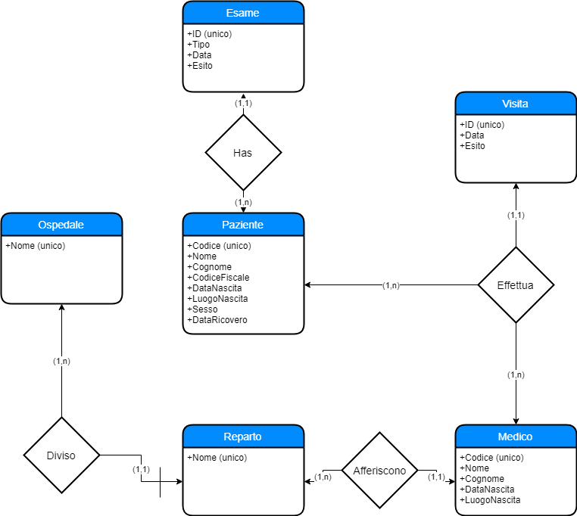

Slide 11
Schema logico
Ospedale(Nome)
Reparto(Nome, Ospedale)
Medico(Codice, Nome, Cognome, Data Nascita, Luogo Nascita, Nome Reparto)
Visita(ID, Data, Esito)
Paziente(Codice, Nome, Cognome, Codice Fiscale, Data Nascita, Luogo Nascita, Sesso, Data Ricovero)
Esame(ID, Tipo, Data, Esito, Codice Paziente)
Effettua(ID, Codice Paziente, Codice Medico)

